Slide 1
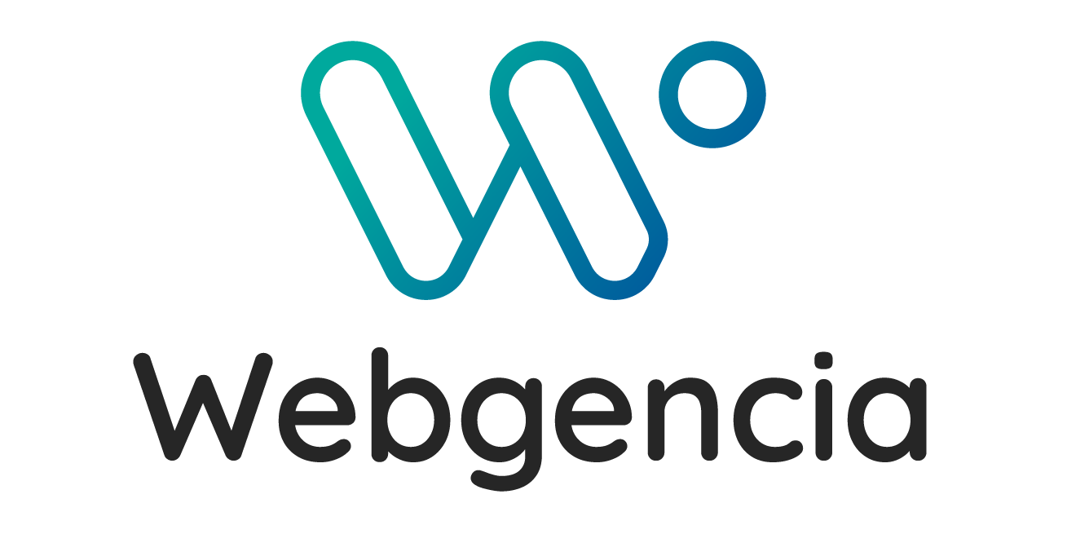
AFKIR Amir Date 07/05/2025
PRÉSENTATION Menu Maker by Qwenta

Slide 2
Sommaire
Contexte du projet
Aperçu de la maquette
Méthodologie utilisée
Tableau Kanban
Spécifications techniques
Veille technologique
Conclusion
Questions

Slide 3
Contexte du Projet
Menu Maker by Qwenta est une application web destinée aux restaurateurs professionnels. Elle leur permet de créer, personnaliser et publier leurs menus en toute autonomie, en quelques clics, sans compétences techniques.
L’objectif est de proposer une interface intuitive, responsive et moderne, qui centralise plusieurs fonctionnalités clés :
🎨 Personnalisation du design (polices, couleurs, logos)
🍽️ Ajout structuré des plats et catégories
🖨️ Export du menu en PDF ou impression professionnelle
📲 Partage sur les réseaux sociaux (Instagram, etc.)

Slide 4
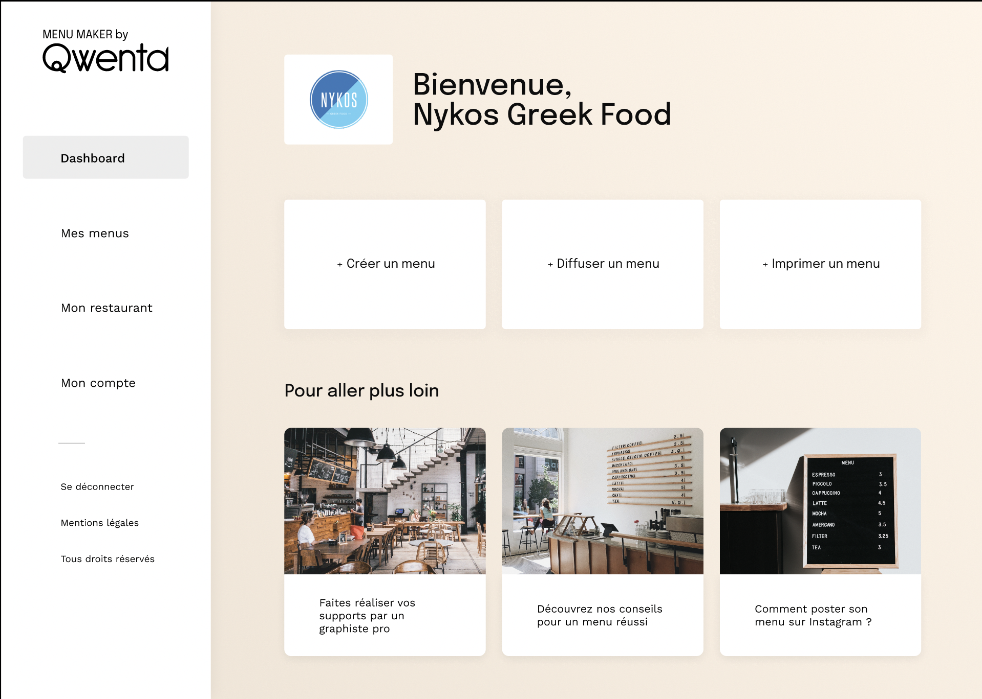
Aperçu de la maquette
Dashbord

Slide 5
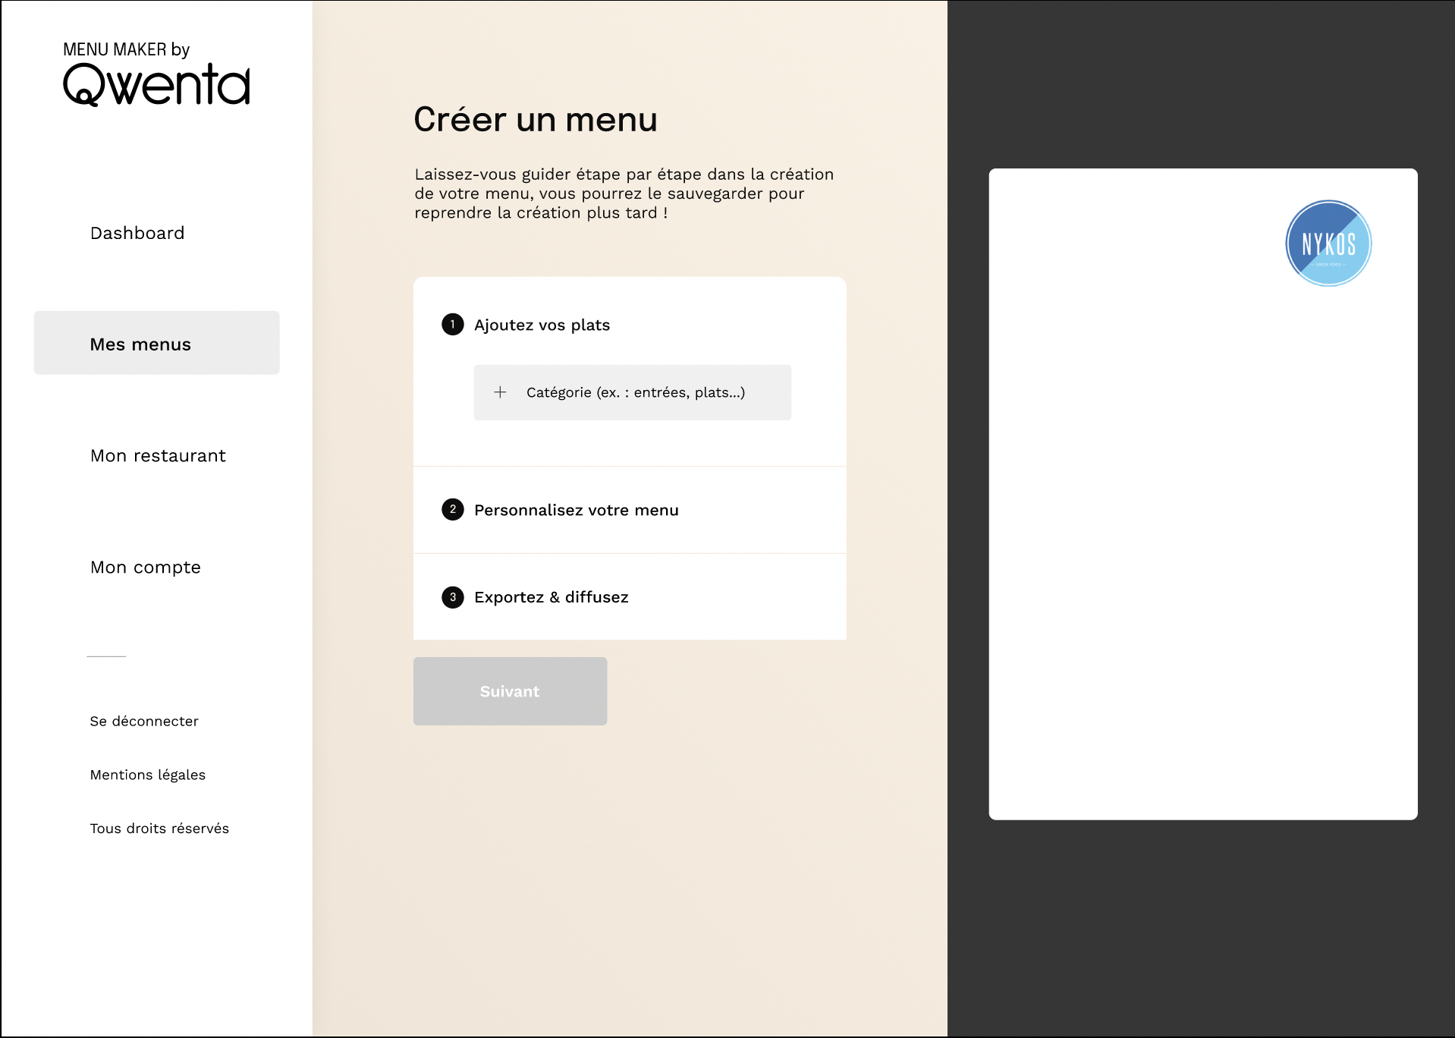
Aperçu de la maquette
Créer un menu

Slide 6
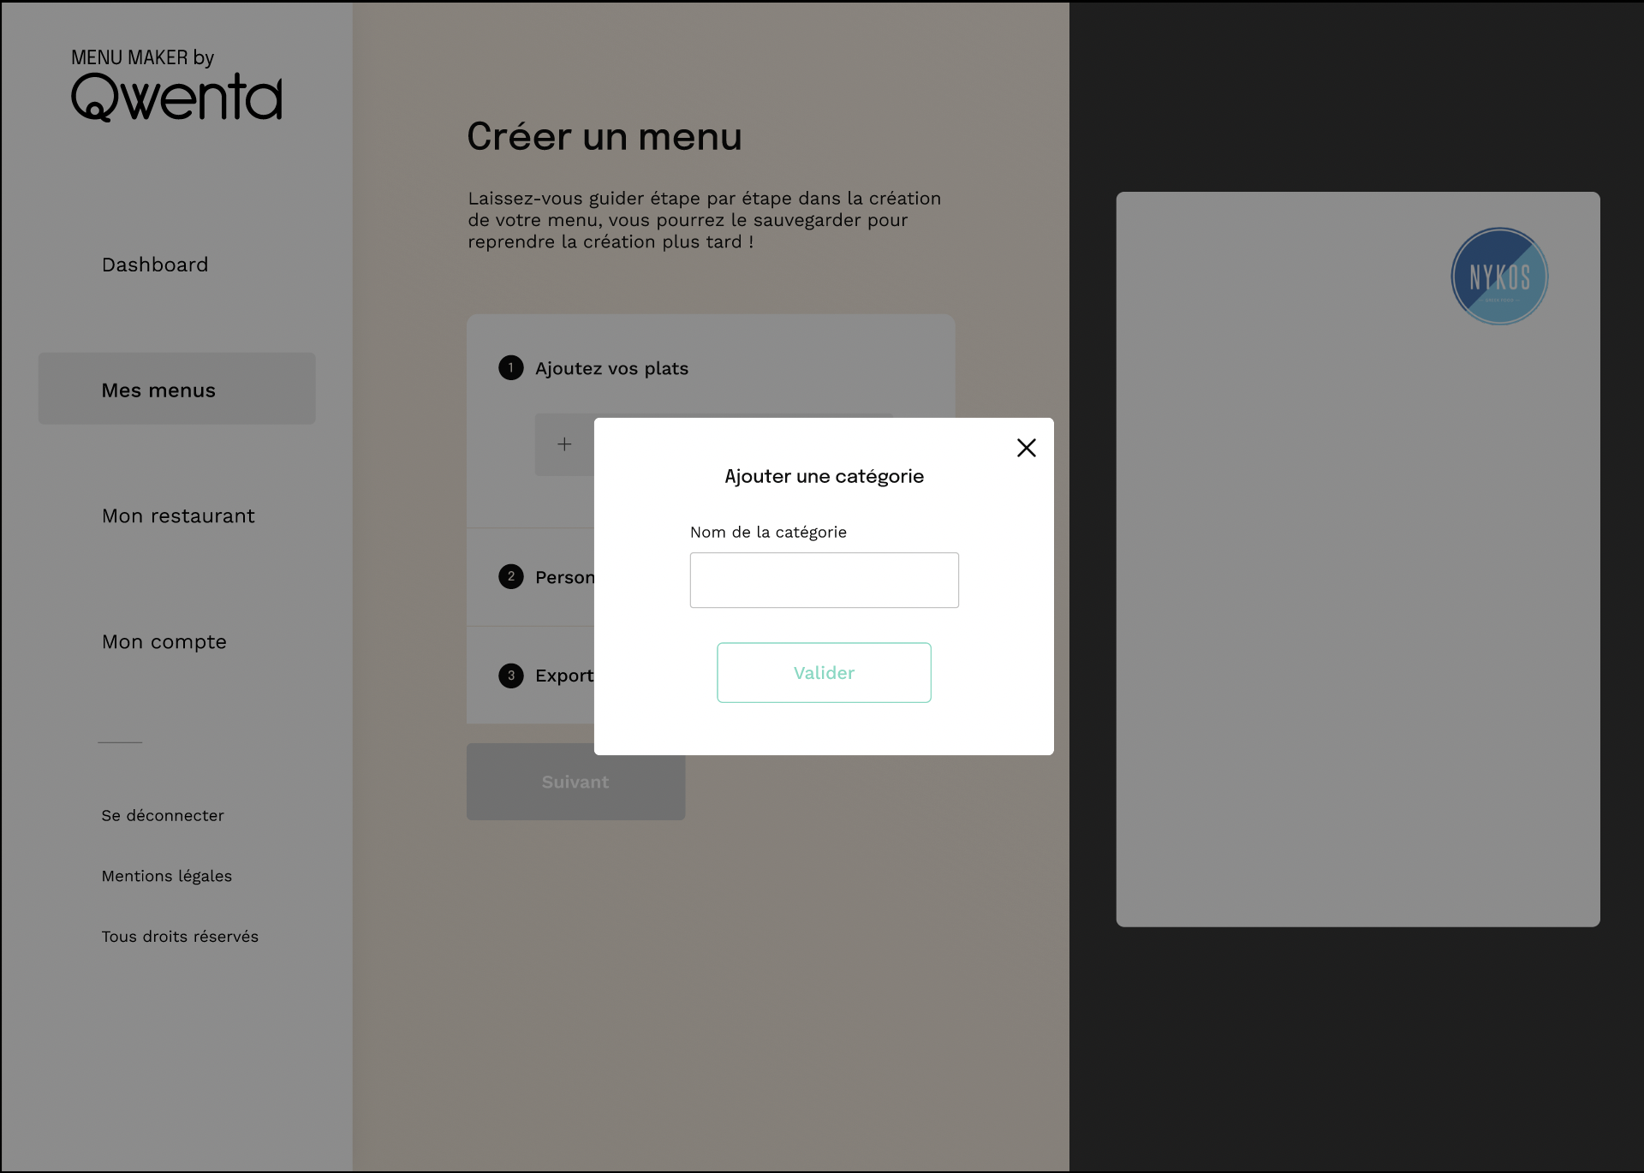
Aperçu de la maquette
Ajouter une catégorie

Slide 7
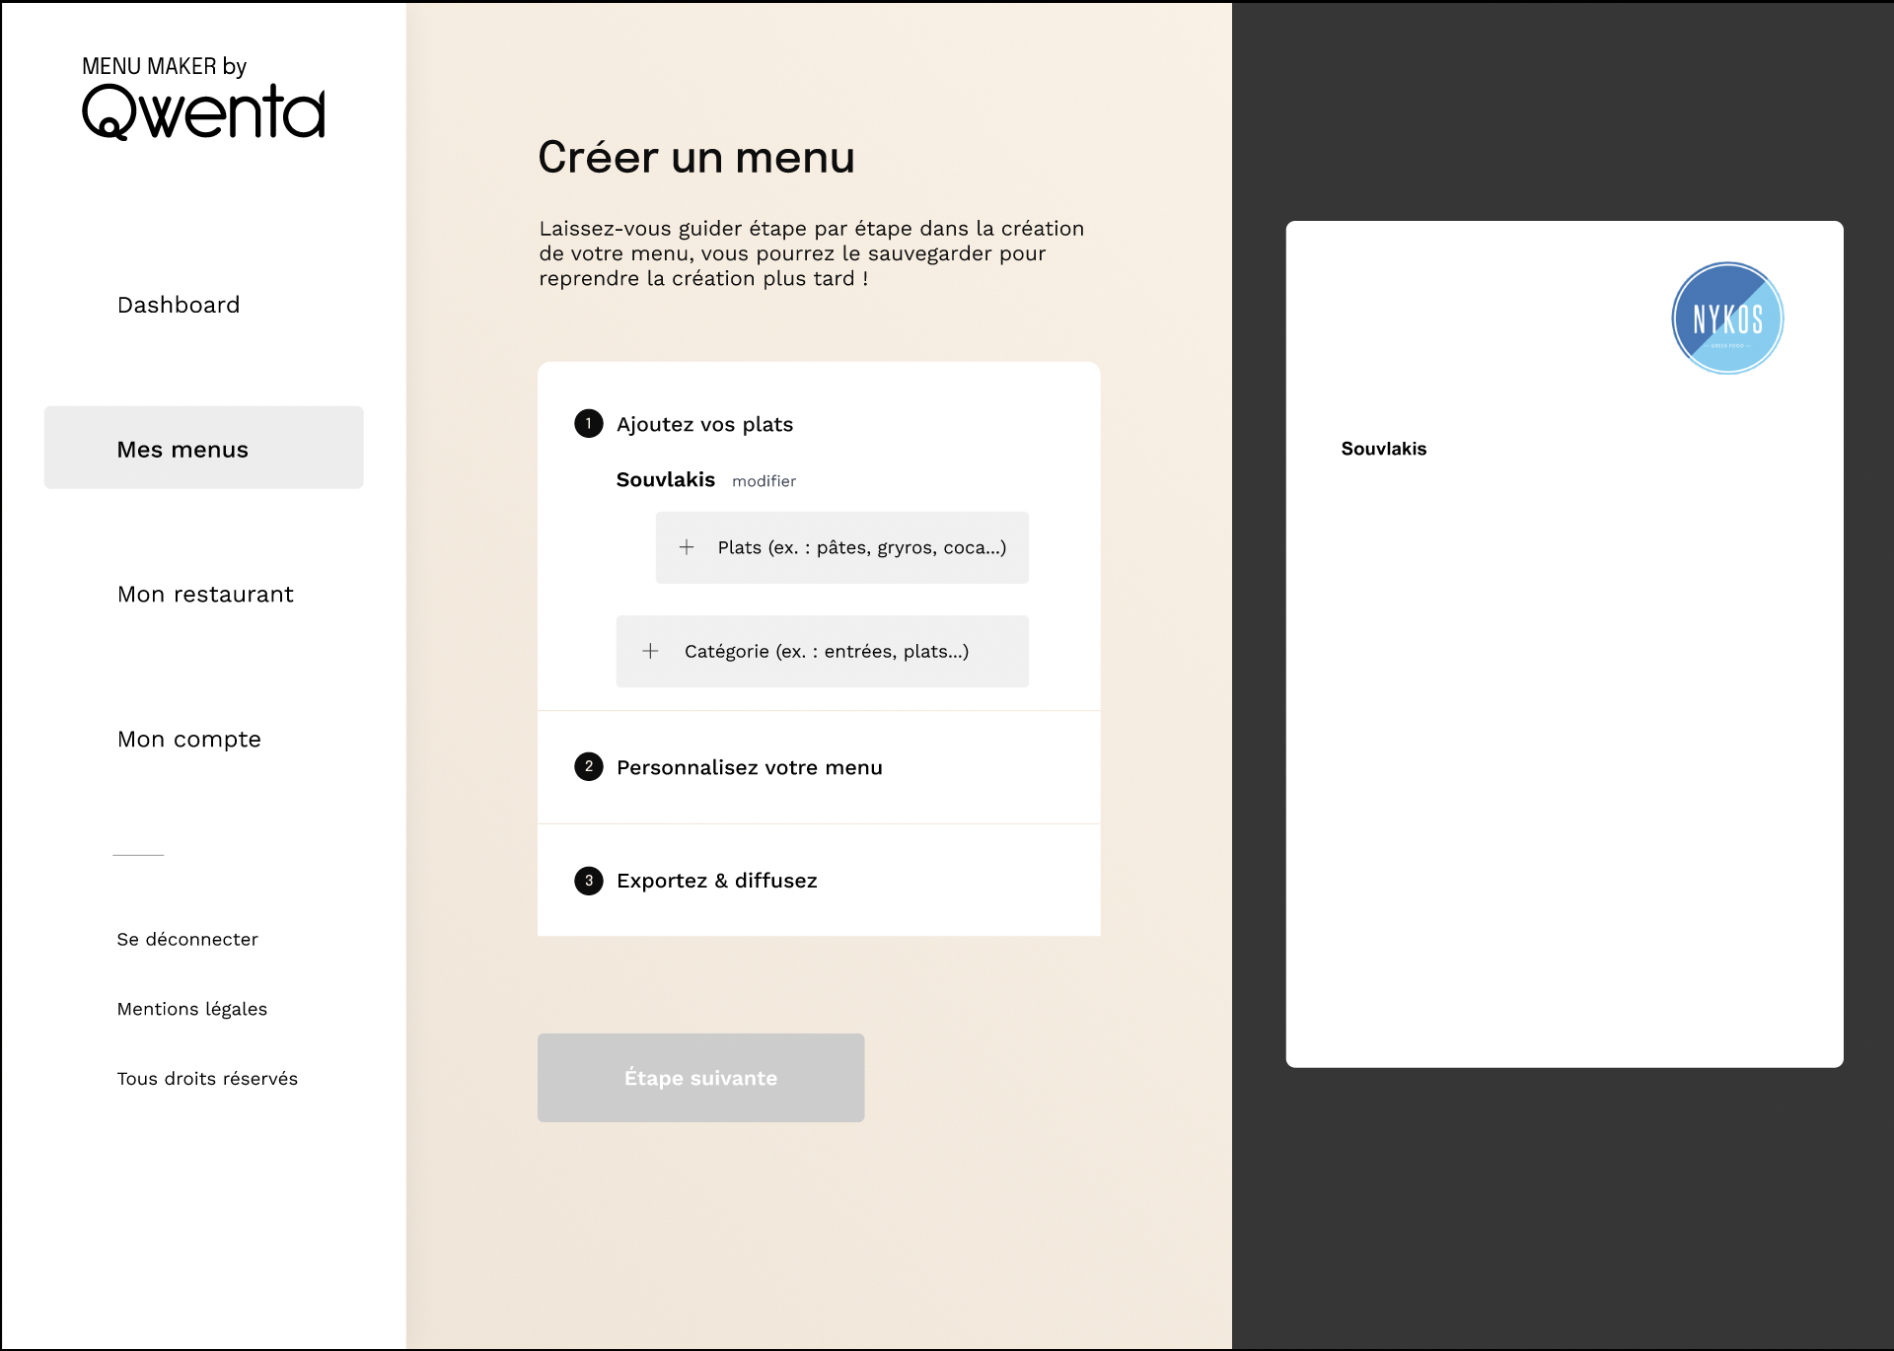
Aperçu de la maquette
Ajouter vos plats

Slide 8
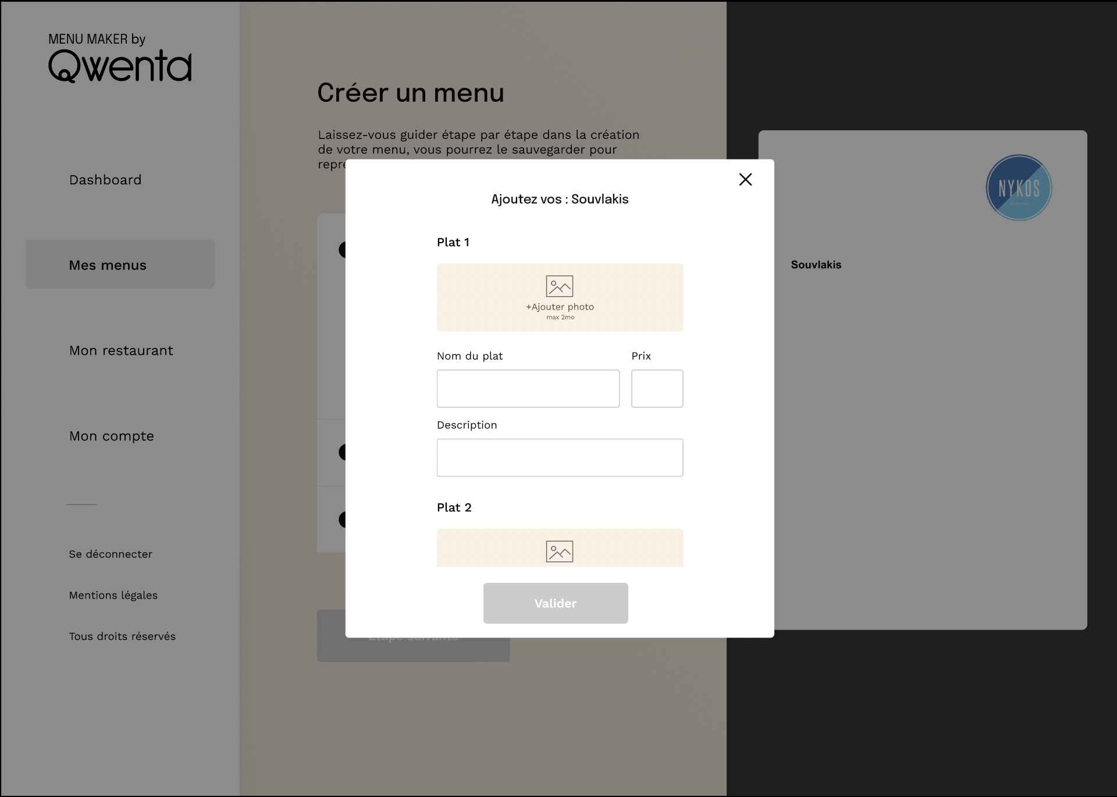
Aperçu de la maquette
Formulaire du menu

Slide 9
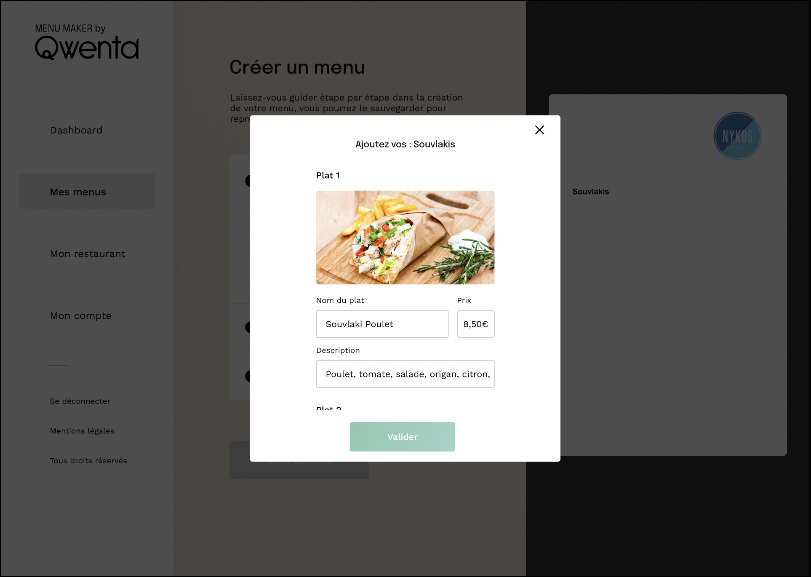
Aperçu de la maquette
Formulaire du menu

Slide 10
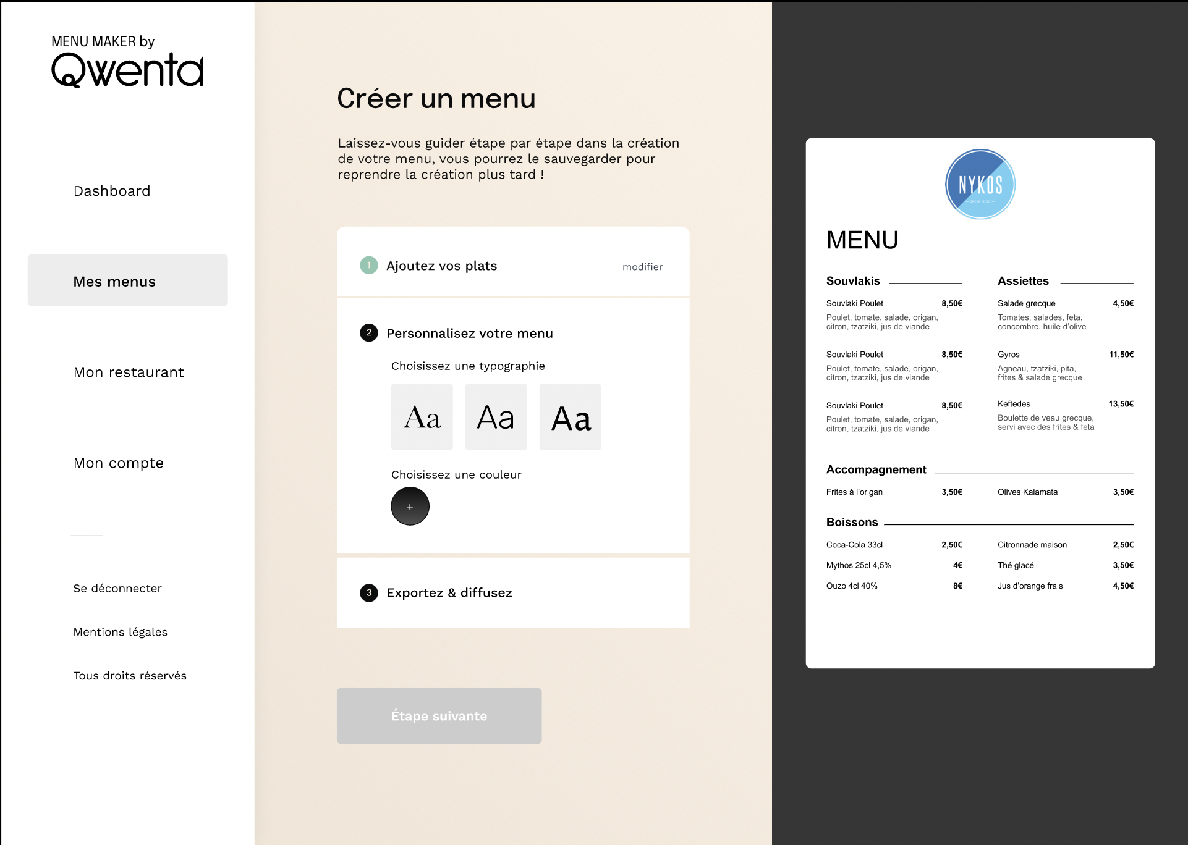
Aperçu de la maquette
Personnaliser votre style

Slide 11
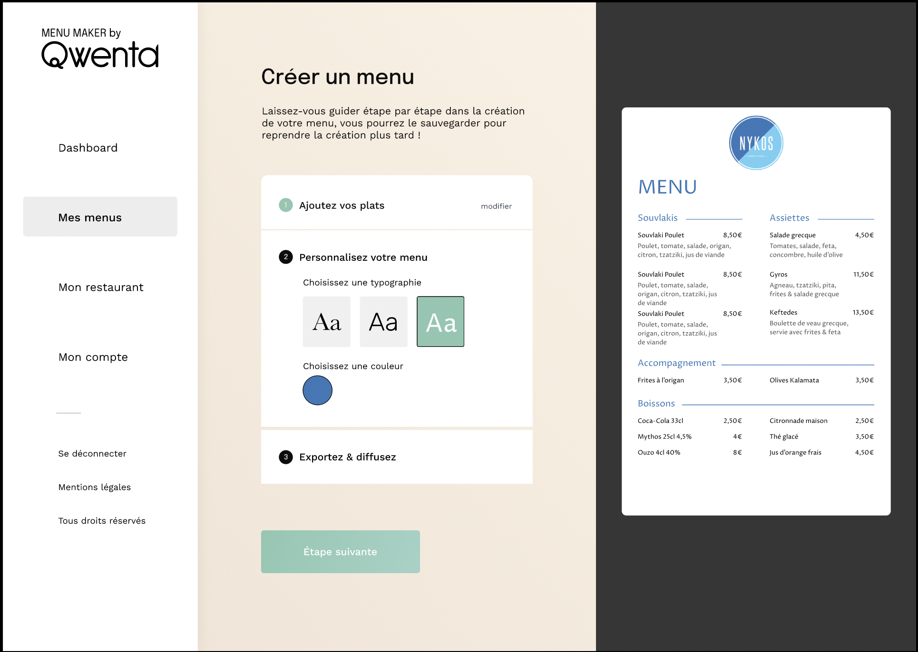
Aperçu de la maquette
Personnaliser votre style

Slide 12
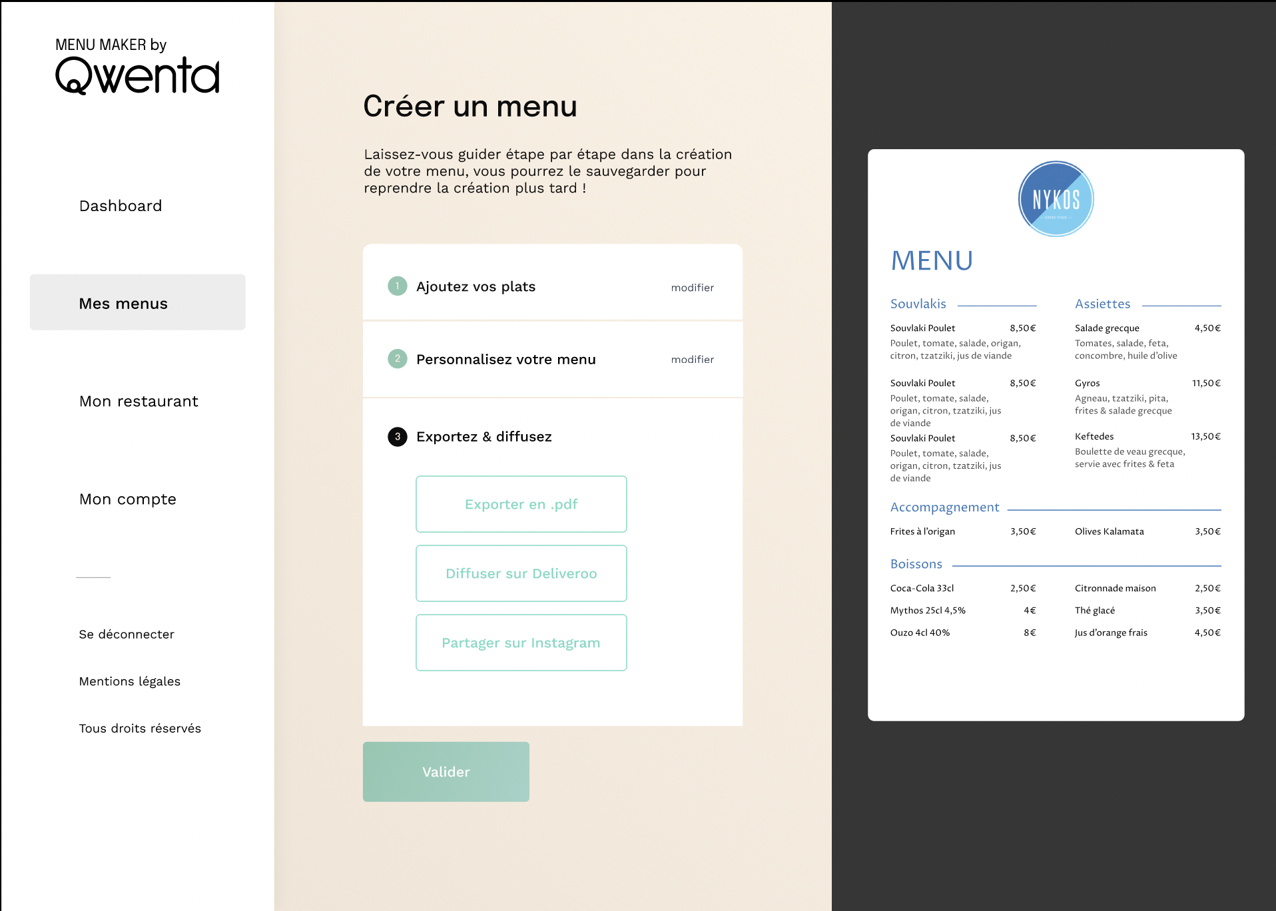
Aperçu de la maquette
Partager votre menu

Slide 13
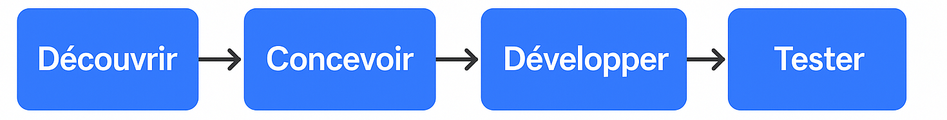
Méthodologie utilisée
Méthode Agile : Approche itérative et flexible centrée sur l'amélioration continue du produit à chaque étape.
Objectifs de chaque sprint :
✅ Prioriser les fonctionnalités clés (User Stories P1). ✅ Livrer un produit fonctionnel et testable à la fin de chaque sprint. ✅ S’adapter rapidement aux retours et ajustements du client.
Organisation du projet :
Découpage en sprints courts de 1 à 2 semaines.
Chaque sprint a des objectifs précis pour garantir l’avancement.

Slide 14
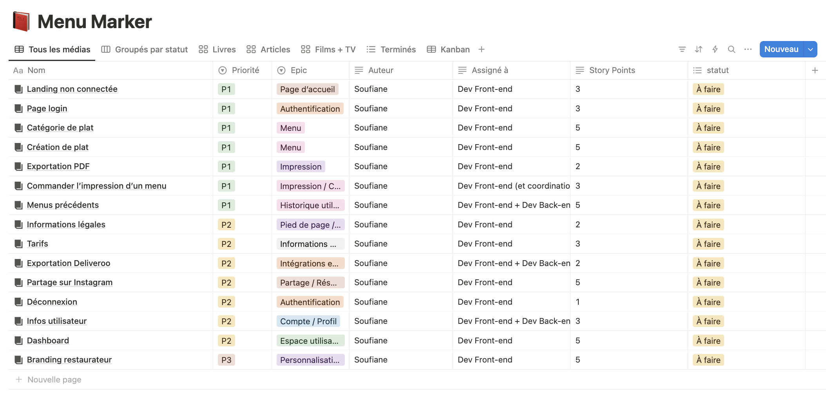
La carte

Slide 15
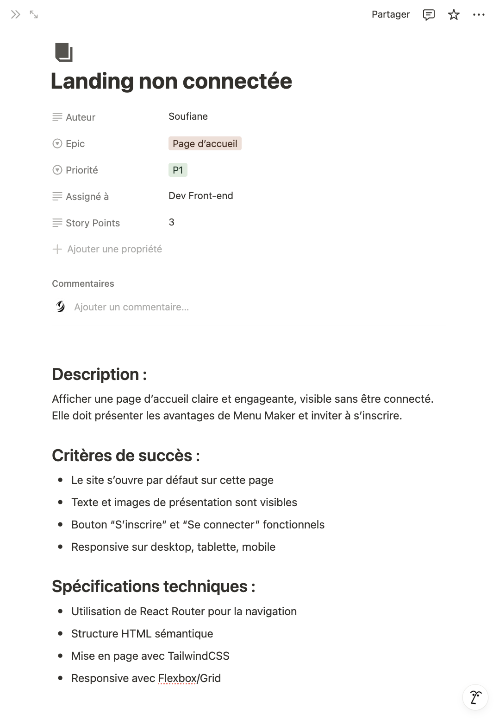
Détails de la carte

Slide 16
Suivi du projet avec le Kanban
Organisation du projet sur Notion via un tableau Kanban en 4 colonnes :
👉 À faire • En cours • À tester • Terminé
Chaque User Story est représentée par une carte contenant :
✅ Description claire • Rôle attribué (Front / Back) • Estimation en story points • Critères de succès • Spécifications techniques
Le Kanban facilite :
✔ Le suivi en temps réel • La coordination entre développeurs • Une bonne priorisation des tâches

Slide 17
Spécifications techniques
Présentation de l’usage du no-code
⚛️ Front-end :
React.js – Construction de l’interface utilisateur
TailwindCSS – Design responsive rapide et moderne
Styled Components – Styles dynamiques via les props
React Hook Form + Yup – Gestion et validation des formulaires
html2pdf.js – Export des menus en PDF
html-to-image – Génération d’images pour Instagram
React-pdf + React-Dom – Affichage dynamique de documents PDF

Slide 18
Spécifications techniques
Présentation de l’usage du no-code
🔐 Back-end :
Node.js – Serveur d’API REST performant
Express.js – Création d’API rapide et sécurisée
MongoDB + Mongoose – Base de données NoSQL flexible
JWT + Bcrypt – Authentification et sécurisation des utilisateurs
Cloudinary – Stockage et livraison des images
Instagram Graph API – Publication automatique sur Instagram

Slide 19
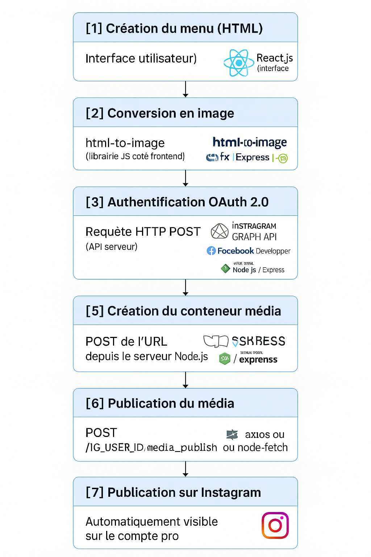
Spécifications techniques
HTML —-> Image —-> OAuth —> API GRAPH —-> Publication sur instagram
Présentation de l’usage du no-code
⚙️ Technologies impliquées :
Front-end : React, html-to-image
Back-end : Node.js, Express, axios/fetch
API : Instagram Graph API (via OAuth 2.0)
OAuth / Auth : Meta App (Facebook Developer)
✅ Avantages :
Processus fluide pour les restaurateurs
Publication directe depuis Menu Maker
100% compatible avec comptes professionnels Instagram

Slide 20
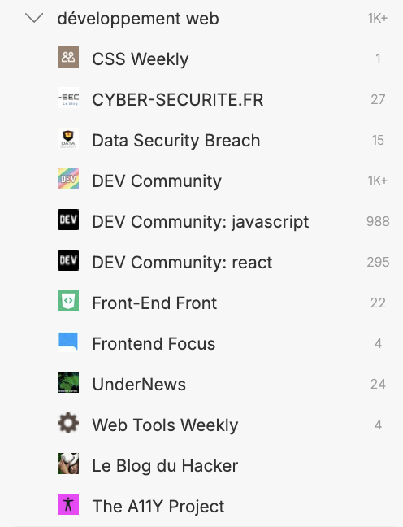
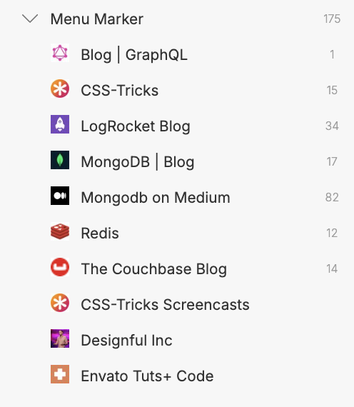
Veille Technologique
Présentation de l’usage du no-code

Slide 21
Veille Technologique
Présentation de l’usage du no-code
La veille a été organisée sur Feedly selon deux axes :
📘 Axe 1 – Veille spécifique Menu Maker
Source choisie : LogRocket Blog (logrocket.com/blog)
Apports pour le projet :
Validation de l’utilisation de React Hook Form + Yup pour gérer et valider les formulaires.
Meilleure compréhension de l'authentification sécurisée avec JWT en front-end et back-end.

Slide 22
Veille Technologique
Présentation de l’usage du no-code
📘 Axe 2 – Veille générale en développement web
Source choisie : A11y Project (a11yproject.com)
Apports pour le projet :
Mise en place des bonnes pratiques d’accessibilité : ✅ Focus clavier visible ✅ Textes alternatifs aux images ✅ Contrastes de couleurs adaptés
Respect des normes WCAG 2.1 pour améliorer l’inclusivité du site.

Slide 23
Conclusion
Présentation de l’usage du no-code
📄 Contexte du projet Menu Maker est une application destinée aux restaurateurs professionnels pour créer, personnaliser et partager leurs menus facilement.
🔧 Solution adaptée Interface claire, fonctionnalités rapides, partage optimisé sur Instagram.
🧱 Choix techniques modernes React, TailwindCSS, MongoDB, JWT, Cloudinary, Graph API.
📐 Méthodologie Agile Avancement en sprints courts avec suivi Kanban.
📚 Veille ciblée Sélection d’outils fiables pour garantir performance, sécurité et accessibilité.
🎯 En résumé : Un projet pensé pour être simple, rapide et évolutif.

Slide 24
QUESTIONS ?

